Slide 1
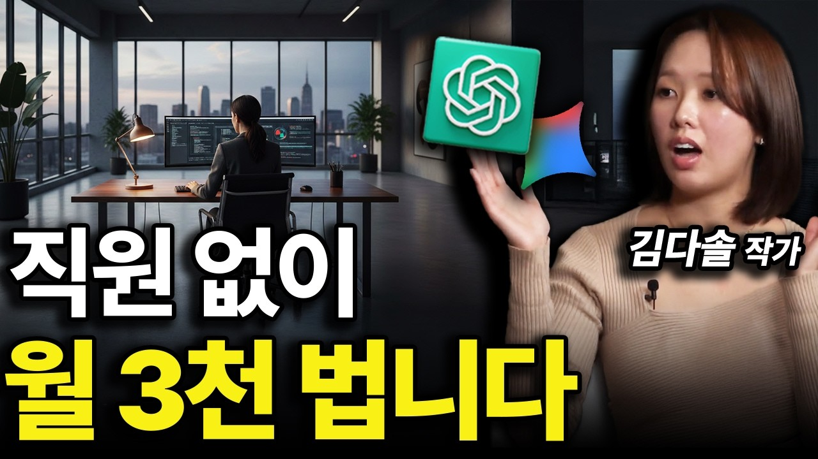
DREAMLABS COLLECTOR
구글 제미나이가 챗GPT를 압도한 결정적 이유 (충격 주의)
이 영상은 김다솔 작가가 제시하는 '프롬프트적 사고'를 통해 AI를 단순한 도구가 아닌 사업 파트너로 활용하여 위기를 극복하고 성과를 창출하는 방법을 다룹니다. 특히, AI와의 효과적인 소통을 위한 '프롬프트 텔링 공식(PRO)'과 챗GPT 및 제미나이의 강점 차이를 활용하는 실전 팁을 소개합니다. AI 시대에 필요한 핵심 역량으로 질문하는 능력과 안목의 중요성을 강조하며, AI를 통한 경영 컨설팅 및 사업 성장의 가능성을 제시합니다. 본 요약은 제공된 영상 메타데이터를 기반으로 추론되었으며, 실제 영상 내용과 차이가 있을 수 있습니다.
CHANNEL
VIDEO ID
하와이 대저택
B_2iRSUz07Y
source: https://www.youtube.com/watch?v=B_2iRSUz07Y | video_id: B_2iRSUz07Y | generated: 2026-06-20T15:42:36Z

Slide 2
Executive Summary
영상 시청 전 빠른 정보 습득을 위한 요약
SUMMARY
이 영상은 김다솔 작가가 제시하는 '프롬프트적 사고'를 통해 AI를 단순한 도구가 아닌 사업 파트너로 활용하여 위기를 극복하고 성과를 창출하는 방법을 다룹니다. 특히, AI와의 효과적인 소통을 위한 '프롬프트 텔링 공식(PRO)'과 챗GPT 및 제미나이의 강점 차이를 활용하는 실전 팁을 소개합니다. AI 시대에 필요한 핵심 역량으로 질문하는 능력과 안목의 중요성을 강조하며, AI를 통한 경영 컨설팅 및 사업 성장의 가능성을 제시합니다. 본 요약은 제공된 영상 메타데이터를 기반으로 추론되었으며, 실제 영상 내용과 차이가 있을 수 있습니다.
source: https://www.youtube.com/watch?v=B_2iRSUz07Y | video_id: B_2iRSUz07Y | generated: 2026-06-20T15:42:36Z

Slide 3
Video Structure
영상 구성과 논리 흐름
01
위기를 기회로: 사업 위기 순간, AI를 경영 컨설턴트로 고용해 매출을 2배로 만든 비결
02
프롬프트 텔링 공식 (PRO): 페르소나(Persona), 레퍼런스(Reference), 목적(Objective)만 기억하세요.
03
AI 동기화: AI는 검색창이 아닙니다. 나만의 캐릭터와 소통하듯 대화해야 하는 이유
04
실전 꿀팁: 유튜브 영상 분석에 강한 제미나이 vs 추론에 강한 챗GPT 활용법
05
사고 중심의 경쟁: 기술보다 중요해진 것은 결국 '질문하는 능력'과 '안목'입니다.
source: https://www.youtube.com/watch?v=B_2iRSUz07Y | video_id: B_2iRSUz07Y | generated: 2026-06-20T15:42:36Z

Slide 4
Key Ideas
정보게시물로 전환할 핵심 아이디어
01
AI를 활용한 사업 위기 극복 및 매출 성장 전략 제시.
02
'프롬프트 텔링' 개념과 'PRO 공식' (Persona, Reference, Objective)의 중요성.
03
AI를 단순한 도구가 아닌 능동적인 사업 파트너로 인식하는 'AI 동기화'의 필요성.
04
챗GPT와 제미나이의 특성(추론 vs. 영상 분석)을 고려한 차별적 활용법.
05
AI 시대에 요구되는 핵심 역량으로서 '질문하는 능력'과 '안목'의 강조.
06
수백만 원 상당의 경영 컨설팅을 AI를 통해 무료로 얻는 방법 제시. (메타데이터 기반 추론)
source: https://www.youtube.com/watch?v=B_2iRSUz07Y | video_id: B_2iRSUz07Y | generated: 2026-06-20T15:42:36Z

Slide 5
DreamLabs Application
DreamLabs 내부 적용 관점
01
내부 리서치 및 보고서 작성 시 '프롬프트 텔링 공식(PRO)' 적용을 통한 AI 활용 효율 증대.
02
프로젝트 기획 및 전략 수립 단계에서 AI를 가상 경영 컨설턴트로 활용하는 방안 모색.
03
DreamLabs 연구원들을 위한 '프롬프트적 사고' 및 AI 동기화 교육 프로그램 개발.
04
특정 AI 모델(예: Gemini)의 강점(예: 영상 분석)을 활용한 미디어 콘텐츠 분석 자동화 연구.
05
AI 도구 사용 시 '질문하는 능력'과 '안목'을 향상시키기 위한 내부 가이드라인 마련.
source: https://www.youtube.com/watch?v=B_2iRSUz07Y | video_id: B_2iRSUz07Y | generated: 2026-06-20T15:42:36Z

Slide 6
Verification Required
모델 추론/metadata 한계/원본 확인 필요
01
김다솔 작가의 사업 매출 2~3배 성장 및 AI 활용 비결에 대한 구체적인 사례와 데이터.
02
'수백만 원짜리 경영 컨설팅을 AI에게 무료로 받는 법'의 실제 방법론 및 효과 검증.
03
제미나이가 유튜브 영상 분석에 강하고 챗GPT가 추론에 강하다는 주장의 기술적 근거 및 실증 사례.
04
'프롬프트 텔링 공식 (PRO)'의 실제 적용 효과 및 성공률에 대한 추가 정보.
05
영상에서 제시되는 AI 활용 팁들의 실제 적용 난이도 및 필요한 선행 지식.
source: https://www.youtube.com/watch?v=B_2iRSUz07Y | video_id: B_2iRSUz07Y | generated: 2026-06-20T15:42:36Z

Slide 7
Source & Download Metadata
게시물과 문서 산출물 추적 정보
METADATA
Title: 구글 제미나이가 챗GPT를 압도한 결정적 이유 (충격 주의)
Channel: 하와이 대저택
Video ID: B_2iRSUz07Y
Source URL: https://www.youtube.com/watch?v=B_2iRSUz07Y
Playlist ID: PLHwM6idVO2zyqi2IZeDAiP5QBqRXd2Zyh
Generated at: 2026-06-20T15:42:36Z
Source basis: metadata_and_model_inference
source: https://www.youtube.com/watch?v=B_2iRSUz07Y | video_id: B_2iRSUz07Y | generated: 2026-06-20T15:42:36Z

